Slide 1
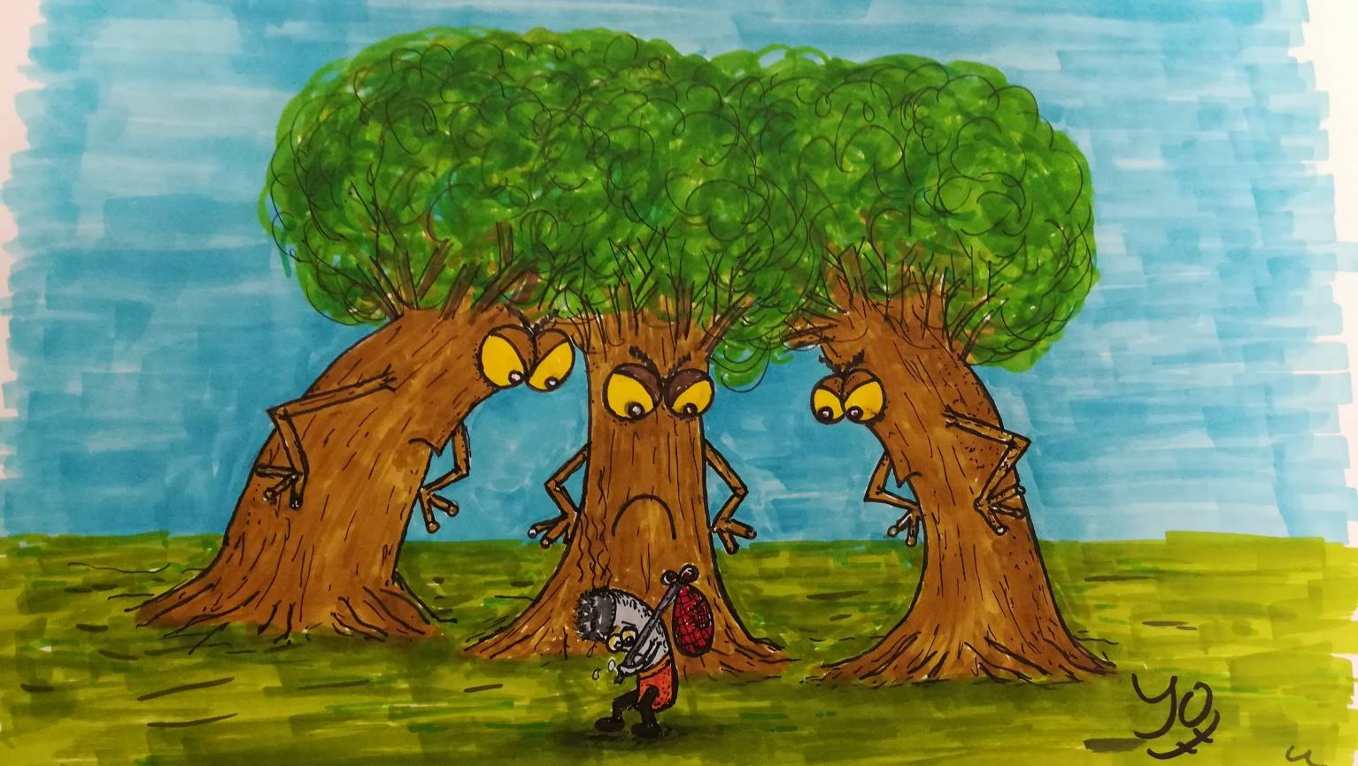
SESSIÓ II
ATREVEIX-TE!

Slide 2
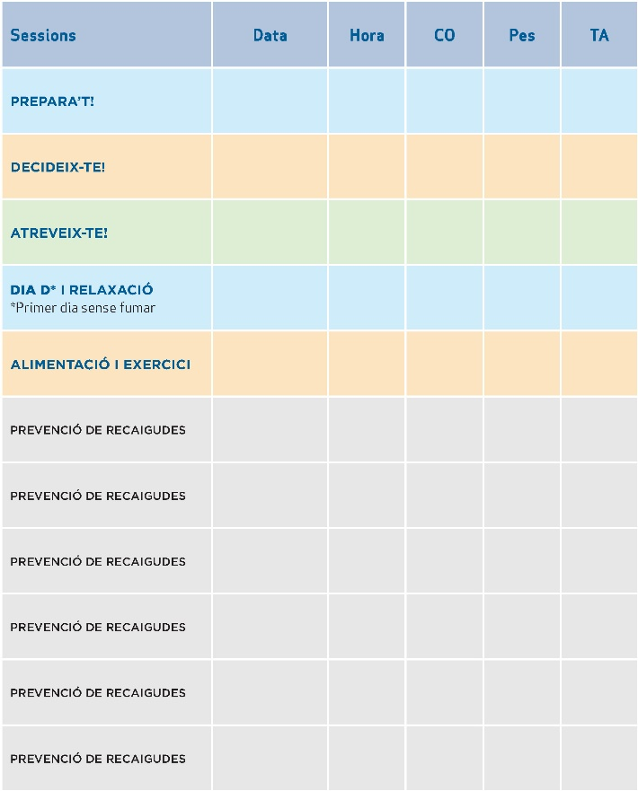
DEURES
Autoregistre del consum de tabac.
Motius per deixar de fumar.
Motius per continuar fumant.
Tècniques de desautomatització.
COMENCEM A PENSAR EN EL Dia D.
Notes:
Personalitza el cronograma.

Slide 3
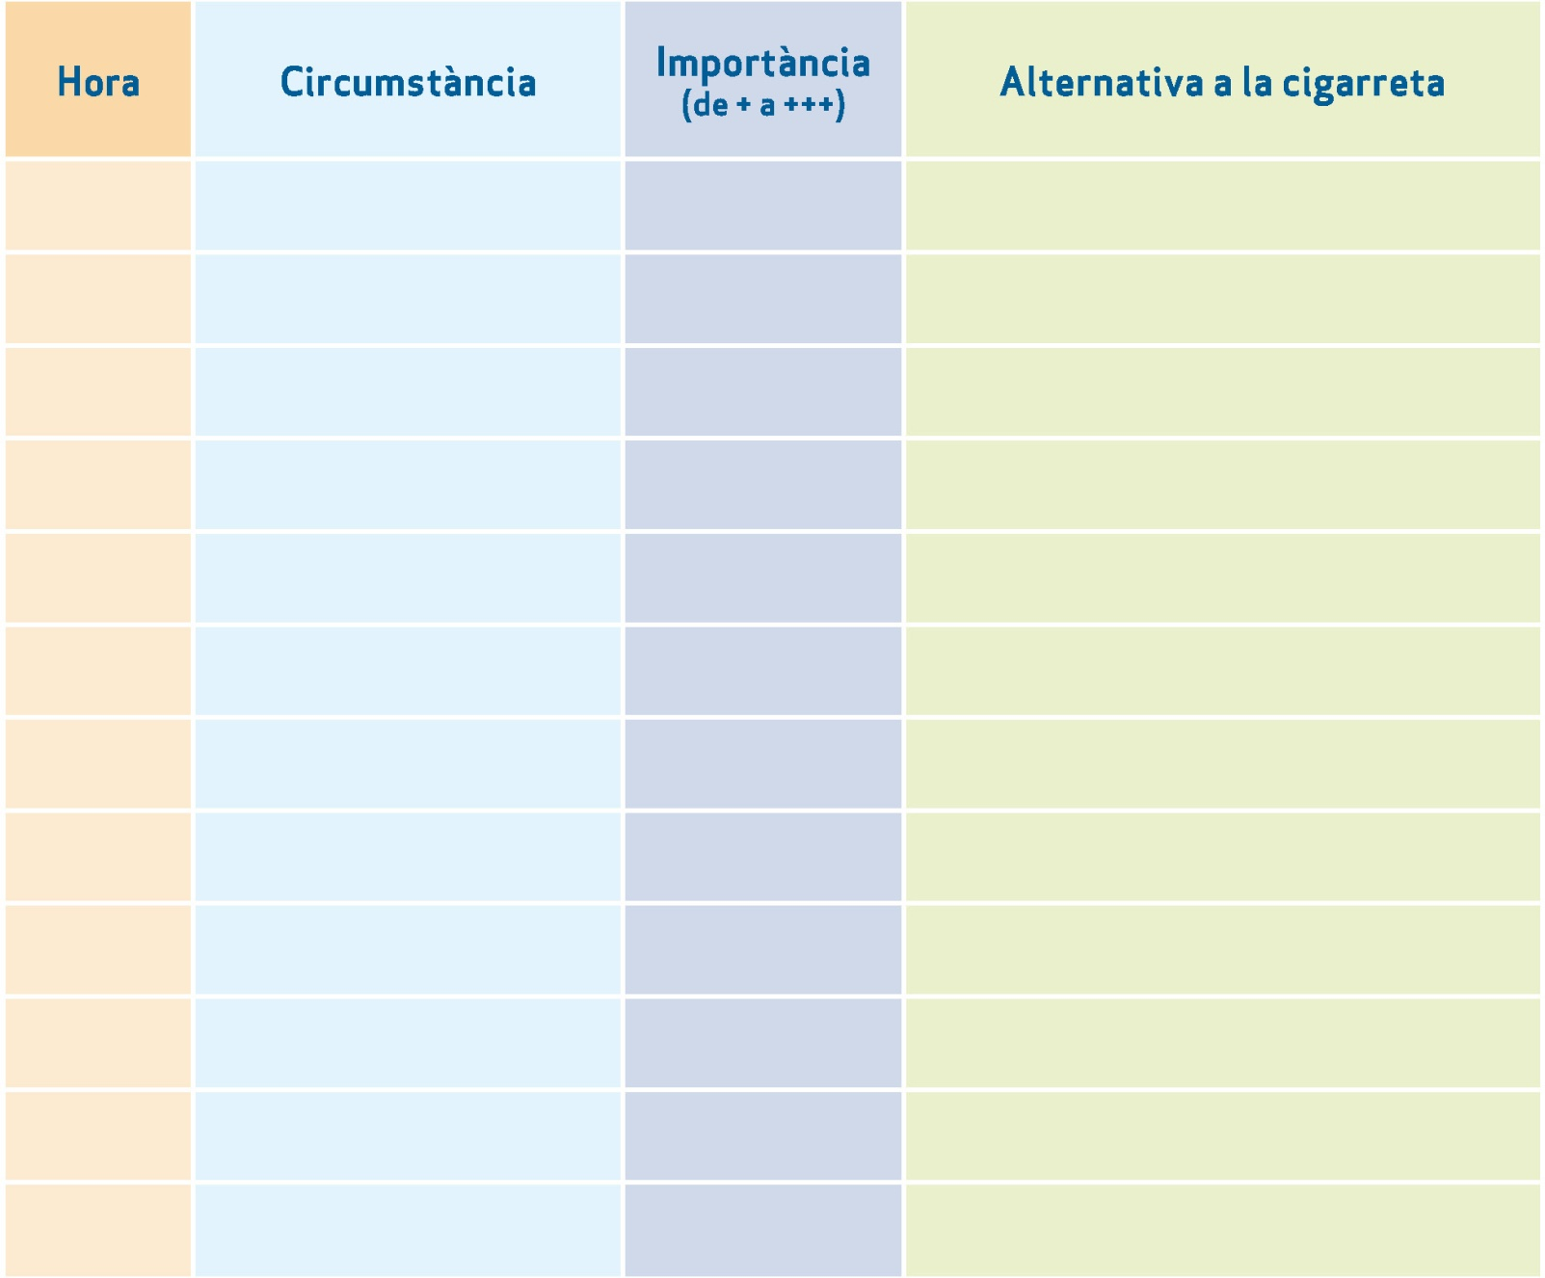
QUAN I PER QUÈ FUMO?

Slide 4
REGISTRE DEL CONSUM DIARI DE CIGARRETES

Slide 5
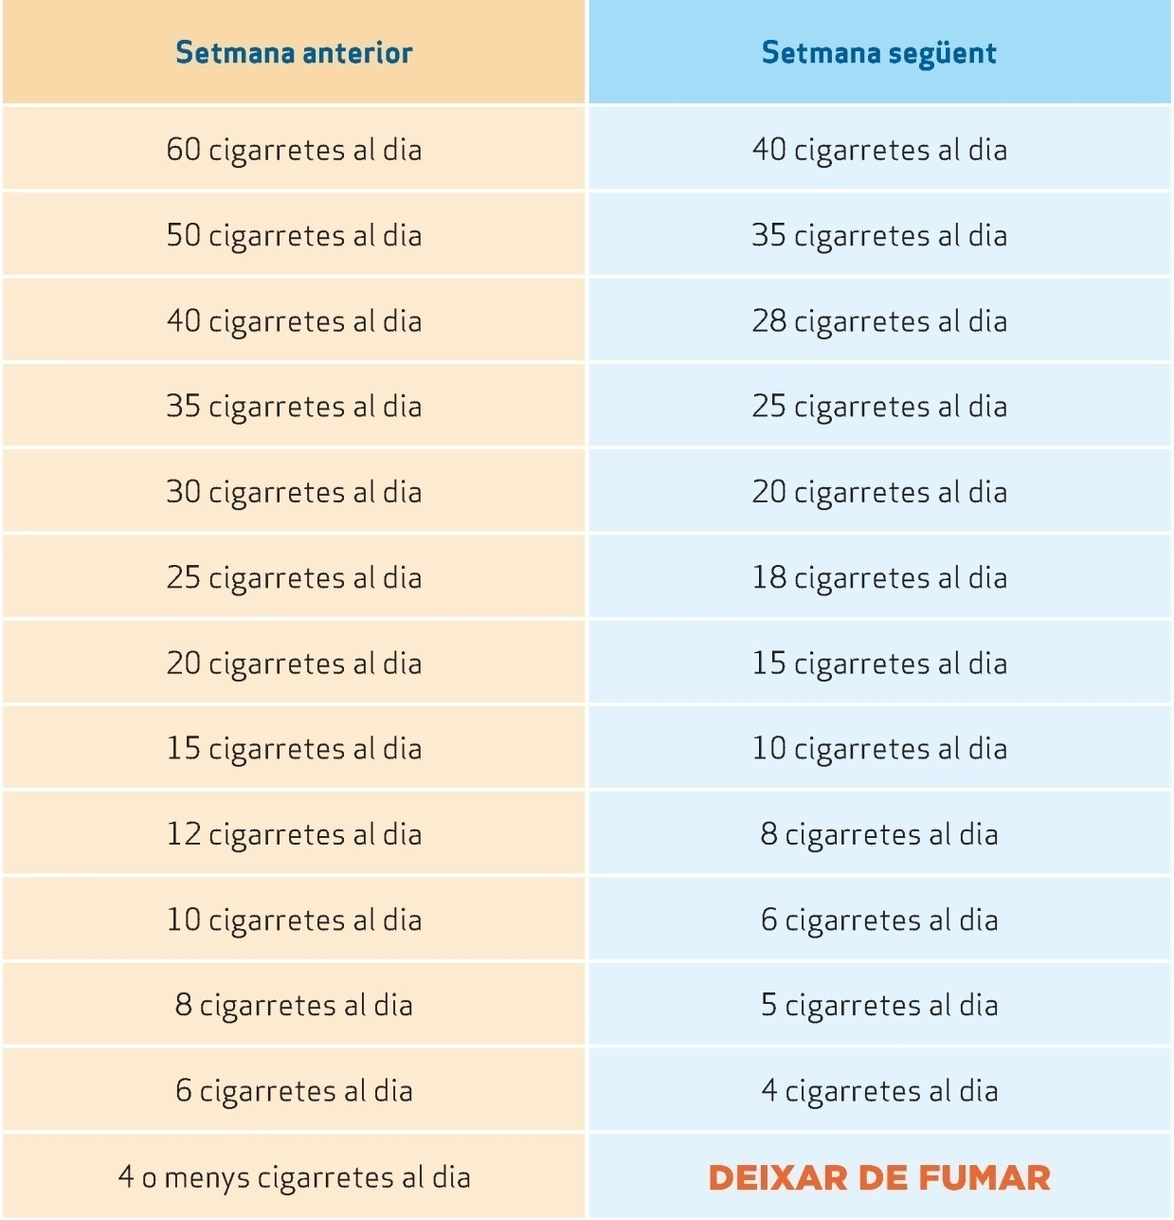
REDUCCIÓ DEL NOMBRE
DE CIGARRETES

Slide 6
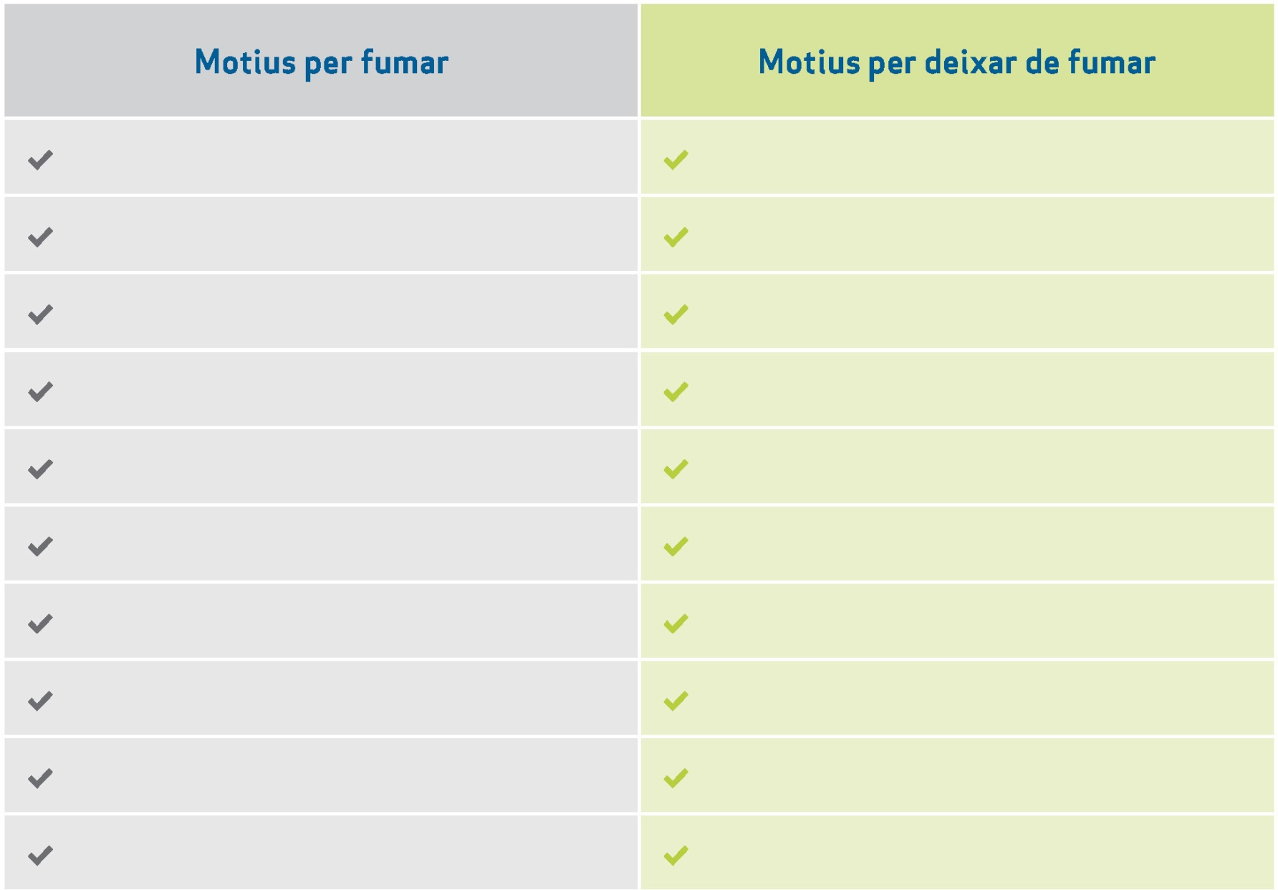
REGISTRE DE MOTIUS

Slide 7
TÈCNIQUES DE
DESAUTOMATITZACIÓ
ASSENYALA 4 O 5 DELS SEGÜENTS EXERCICIS
Retarda la primera cigarreta del matí.
Canvia de marca de cigarretes després de cada paquet.
Rebutja totes les cigarretes que t’ofereixin. Comenta als amics que estàs disminuint el teu consum.
Guarda o retira el paquet de tabac després de cada cigarreta.
Després de cada pipada deixa la cigarreta al cendrer.
Fuma amb l’altra mà.
No fumis quan facis alguna activitat manual.
Aixeca’t després de menjar.
Disminueix la intensitat de la inhalació quan fumis.
Evita les situacions molt associades al consum de tabac.
Respira profundament tres vegades abans d’encendre una cigarreta.
Notes:
Cal explicar la influència del salseado i com potencia l’addicció.

Slide 8
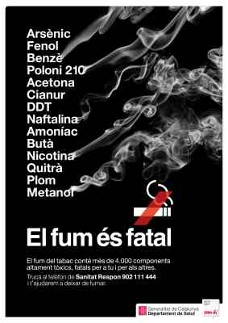
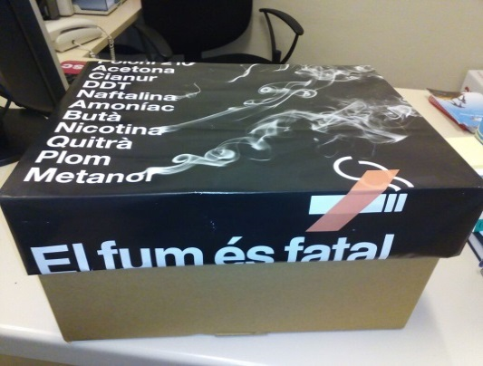
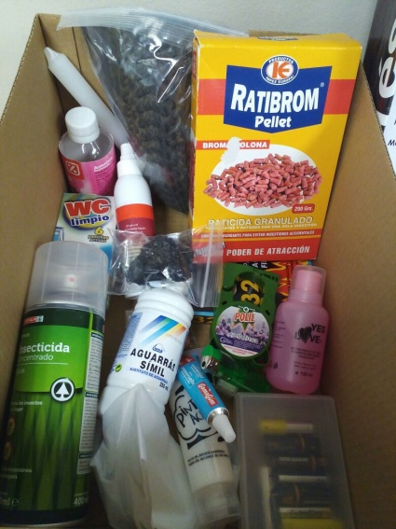
COMPONENTS DEL TABAC
http://www.youtube.com/watch?v=JvjyoTxxpOw

Slide 9
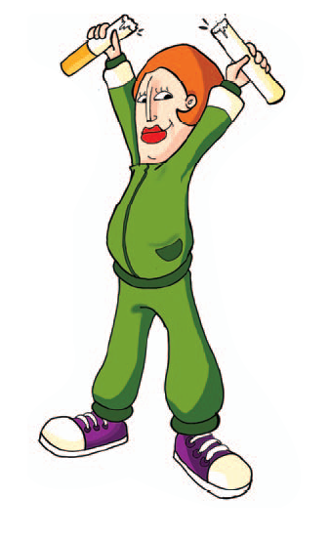
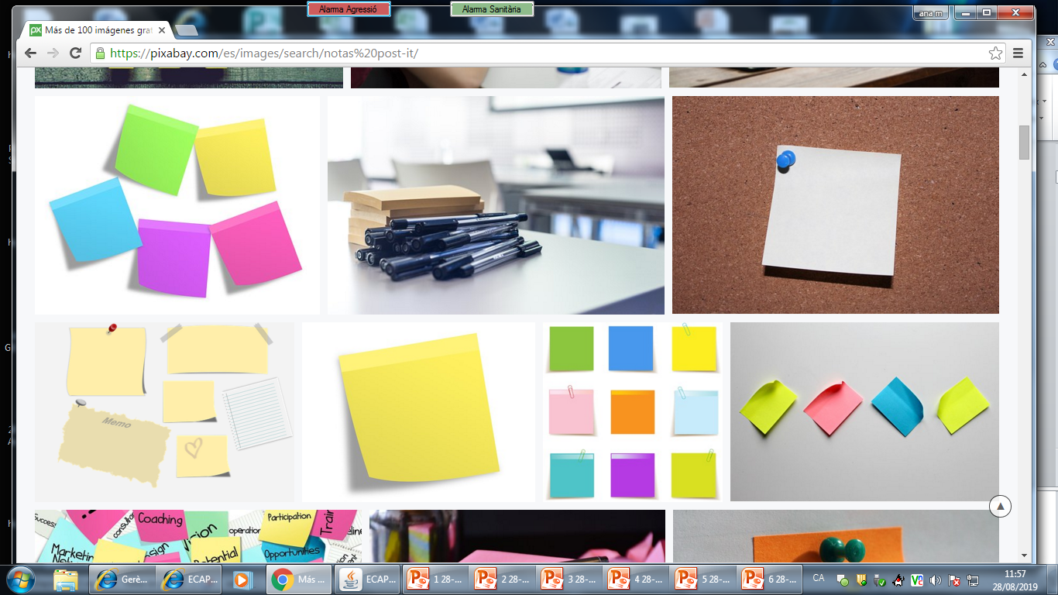
Beneficis individuals?

Slide 10
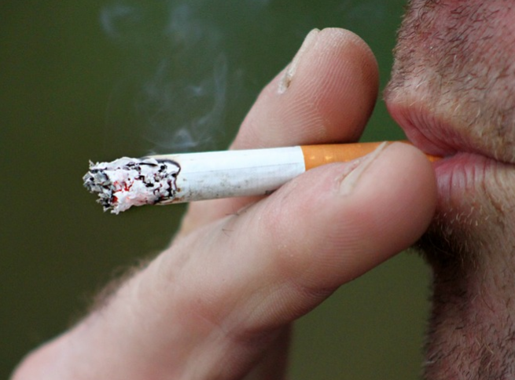
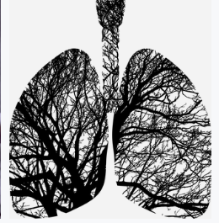
FUM DE PRIMERA MÀ
Fum de primera mà: és el fum que inhalen els fumadors.

Slide 11
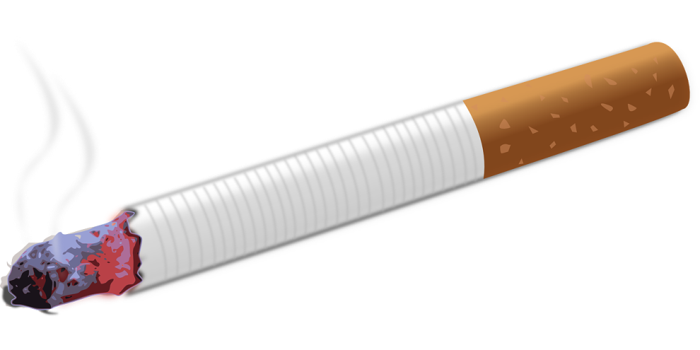
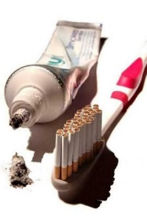
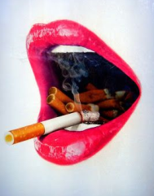
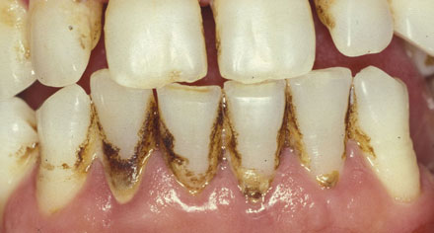
COM AFECTA EL TABAC A
LA SALUT DE LA TEVA BOCA?
6. RETARDA LA CICATRITZACIÓ DE LES FERIDES.
1. TACA LES DENTS.
2. PROVOCA HALITOSI (MAL ALÈ).
7. PROVOCA EL FRACÀS DELS TRACTAMENTS DENTALS I DELS IMPLANTS.
3. CAUSA MALALTIA PERIODONTAL (GENIVES).
8 . CANVIA LA COMPOSICIÓ DE LA SALIVA.
4. PREDISPOSA AL CÀNCER ORAL.
5. AFECTA A LA PERCEPCIÓ DE SABORS I OLORS.
9. PREDISPOSA A LA INFECCIÓ PER FONGS.

Slide 12
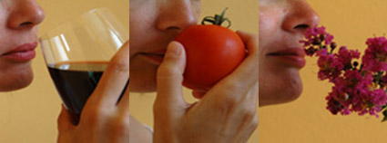
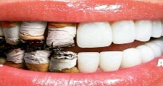
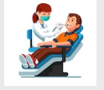
DEIXA-HO! BENEFICIS
PER A LA TEVA BOCA
No apareixeran taques a les teves dents i millorarà l’estètica del teu somriure.
Recuperaràs el sentit de l’olfacte i el gust. Sentiràs millor els aromes i el menjar tindrà més bon gust.
El teu alè millorarà considerablement.
Reduiràs el risc d’infeccions bucals.
Serà més fàcil mantenir les genives sanes i disminuirà la probabilitat de perdre dents.
Produiràs més saliva i, així, millorarà la capacitat del teu cos per neutralitzar els efectes dels bacteris de la boca.
Si necessites un implant dental, augmentaran molt les probabilitats d’èxit i la seva durada.
Disminuiràs molt les probabilitats de desenvolupar lesions canceroses.
Notes:
Cal aconsellar una neteja de boca i una revisió odontològica.

Slide 13

Beneficis col·lectius?

Slide 14
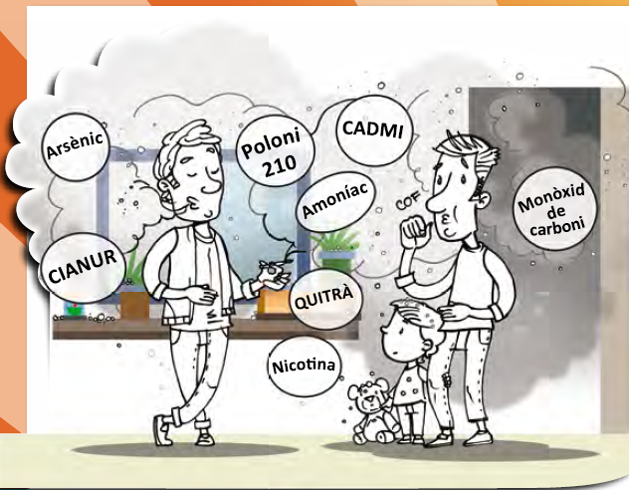
FUM DE SEGONA MÀ
Fum de segona mà: és el fum que exhalen els fumadors i el fum que surt de la cigarreta a mesura que es consumeix.
+7.000 productes químics
Inhalació
Fum exhalat
+
Combustió cigarreta (70%)
Inhalació

Slide 15
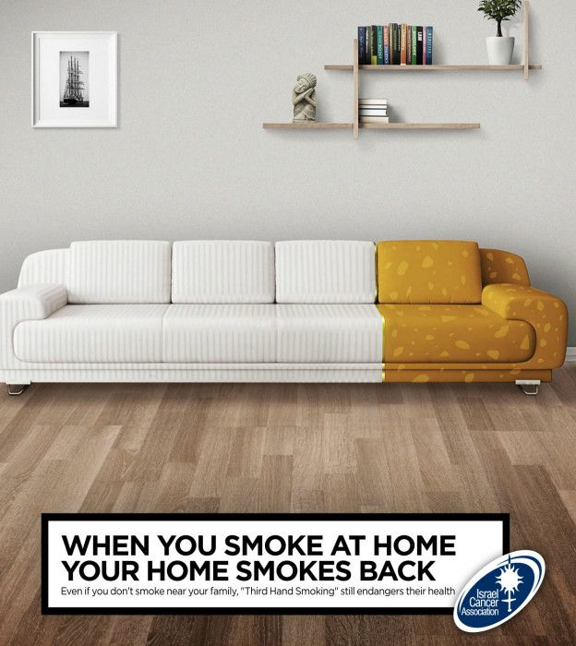
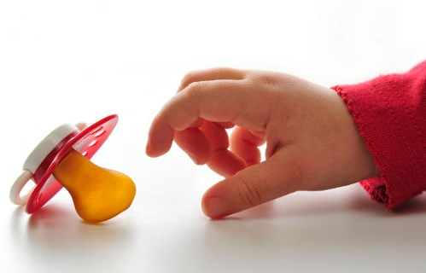
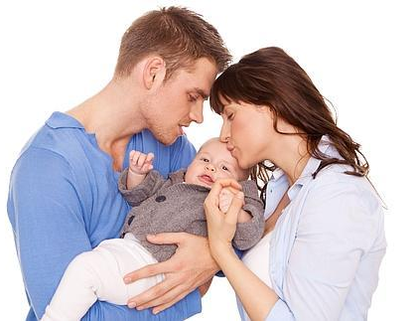
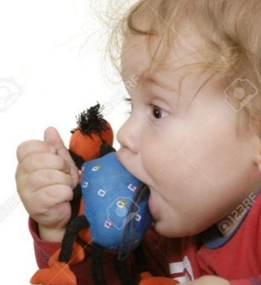
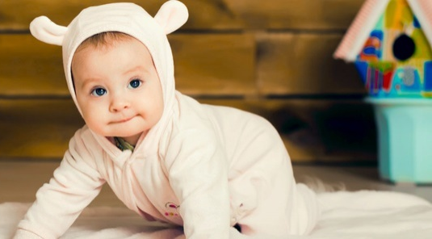
FUM DE TERCERA MÀ
Fum de tercera mà: és el residu que queda en l'ambient després de fumar.
Inhalació, ingestió o absorció dèrmica
Els tòxics del tabac segueixen impregnant el medi ambient molt després del seu consum i poden produir contaminants secundaris.

Slide 16
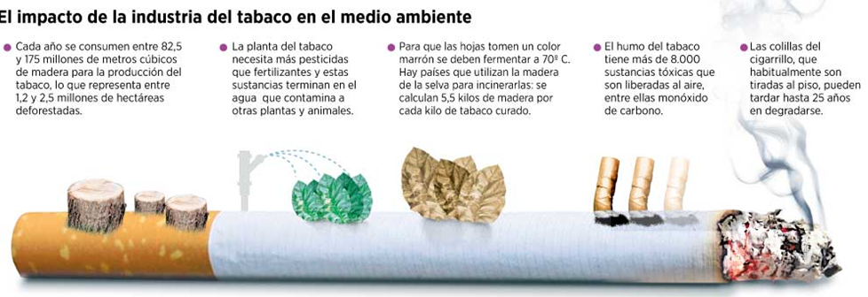
FUM DE QUARTA MÀ
Impacte en el medi ambient
Cultiu Residus
Cada any es consumeixen entre 82,5 i 175 milions de metres cúbics de fusta per a la producció del tabac: representa entre 1,2 i 2,5 milions d'hectàrees desforestades.
La planta del tabac necessita més pesticides que fertilitzants. Aquestes substàncies acaben a l'aigua, que contamina altres plantes i animals.
Perquè les fulles prenguin un color marró s'han de fermentar a 70 ºC. Hi ha països que utilitzen la fusta de la selva per incinerar: es calcula que calen 5,5 kg de fusta per cada quilo de tabac curat.
El fum de tabac té més de 8.000 substàncies tòxiques que són alliberades a l'aire, entre elles monòxid de carboni.
Les burilles de la cigarreta no són biodegradables. Poden trigar fins a 25 anys a degradar-se. Contenen productes tòxics, com amoníac, cianur, mercuri i plom, que es filtren en els rius i en el mar.
Malaltia del tabac verd
Filtre
Acetat de cel·lulosa

Slide 17
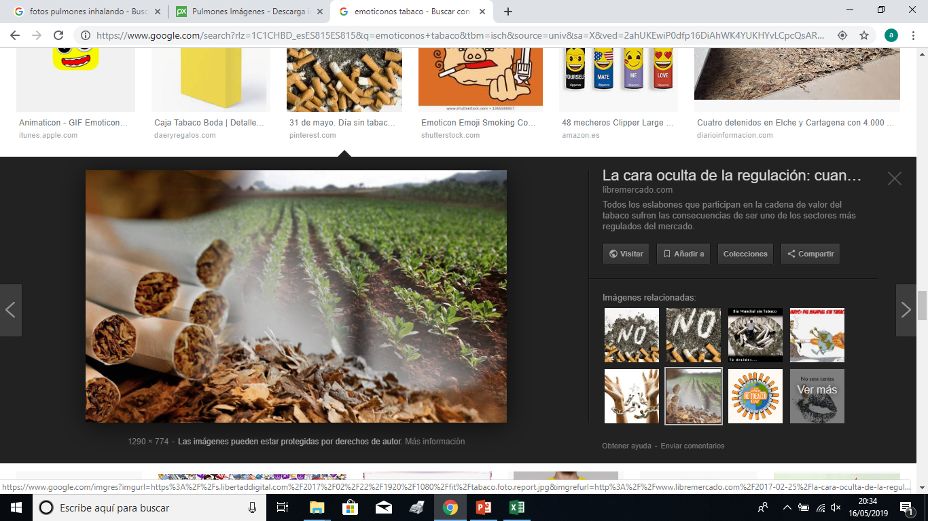
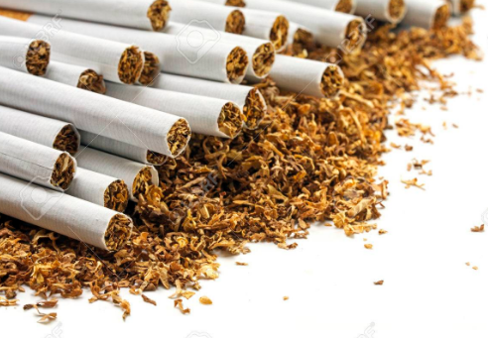
MEDI AMBIENT
La planta del tabac necessita més pesticides que fertilitzants. Aquestes substàncies acaben a l'aigua, que contamina altres plantes i animals.
Perquè les fulles prenguin un color marró s'han de fermentar a 70 ºC. Hi ha països que utilitzen la fusta de la selva per incinerar: es calcula que calen 5,5 kg de fusta per cada quilo de tabac curat. Cada any es desforesten entre 1,2 i 2,5 milions d'hectàrees.
Notes:
El tabac és una amenaça.
Pobresa
Prop de 860 milions de fumadors adults viuen en països d'ingressos mitjans o baixos. Diversos estudis indiquen que, en algunes llars dels països d'ingressos baixos, més del 10% dels ingressos es gasta en comprar productes del tabac, diners que no es destinen a l’alimentació, l’educació o l’atenció sanitària.
Els nens i l'educació: el cultiu del tabac impedeix que els nens rebin educació. Entre el 10 i el 14% dels nens de famílies que cultiven aquesta planta no van a l'escola perquè treballen al camp.
Dona i tabac: Entre el 60 i el 70% dels treballadors agrícoles que treballen en el cultiu del tabac són dones.

Slide 18
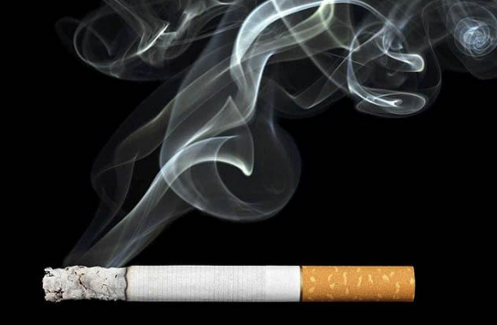
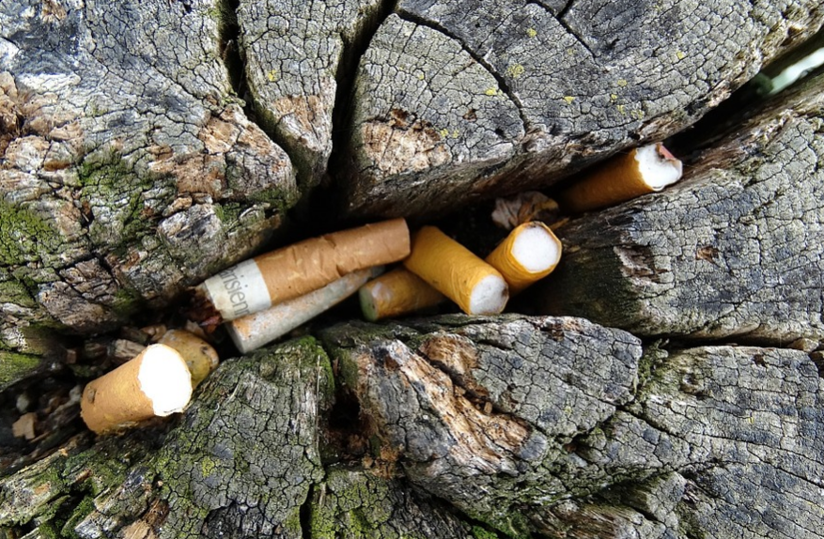
MEDI AMBIENT
El fum de tabac té més de 8.000 substàncies tòxiques, que són alliberades a l'aire, entre elles monòxid de carboni.
Una burilla pot contaminar 10 litres d’aigua del mar i fins a 25 d’aigua dolça.
Les burilles de la cigarreta no són biodegradables. Poden trigar fins a 25 anys a degradar-se. Contenen productes tòxics, com amoníac, cianur, mercuri i plom, que es filtren en els rius i en el mar.
https://www.facebook.com/foroeconomicomundial/videos/310594972832806/
Notes:
Una sola burilla pot contaminar 10 l d’aigua.
Les burilles de les cigarretes estan compostes per acetat de cel·lulosa, que és un derivat del petroli. Els filtres acumulen substàncies com la nicotina i el quitrà, molt nocives i contaminants.
A totes les platges del món, en 10 anys, s’han recollit fins a 60 milions de burilles de cigarretes. Només a Espanya, cada any es recullen uns 32.455 milions de filtres. Prop de 10.000 milions dels 15.000 milions de cigarretes venudes diàriament al món es rebutgen al medi ambient.

Slide 19
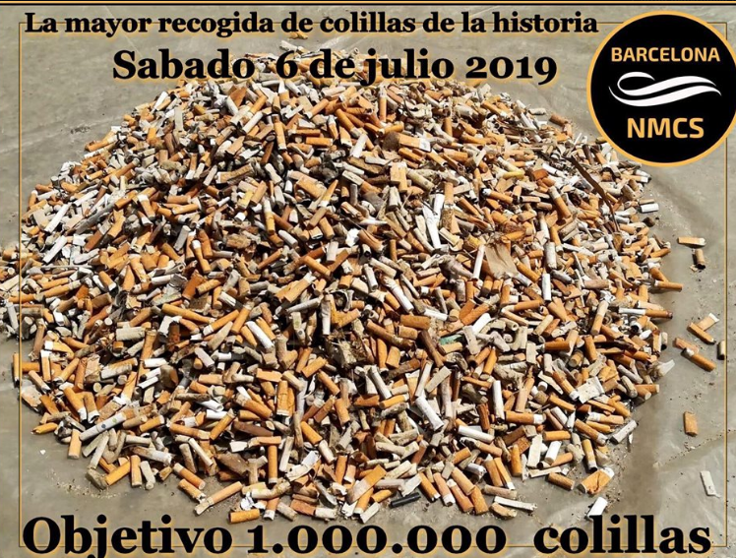
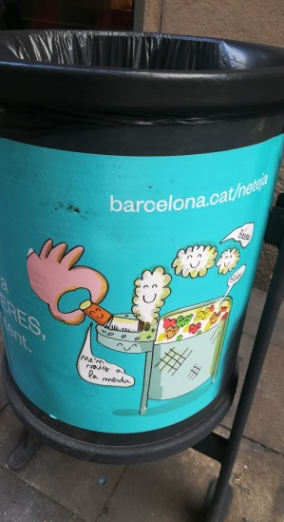
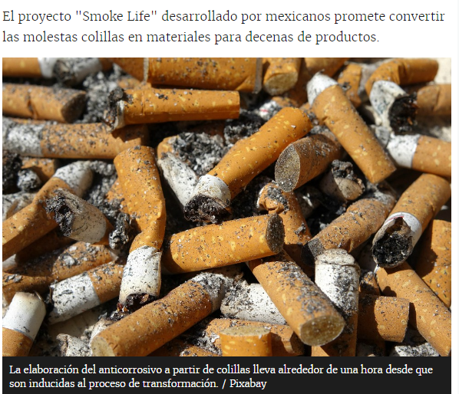
MEDI AMBIENT
A Barcelona, la guàrdia urbana pot
Sancionar amb 90 euros el llançament de burilles a terra.
?
La indústria treballa per fer filtres 100% biodegradables, fets de cànem i de cotó, que puguin servir d´adob natural per a les plantes.
https://www.lasexta.com/noticias/ciencia-tecnologia/reciclar-colillas-como-aislantes-de-sonido-el-invento-que-podria-acabar-con-el-30-de-la-basura-mundial_201905175cdeb7250cf235bc412c74bd.html

Slide 20
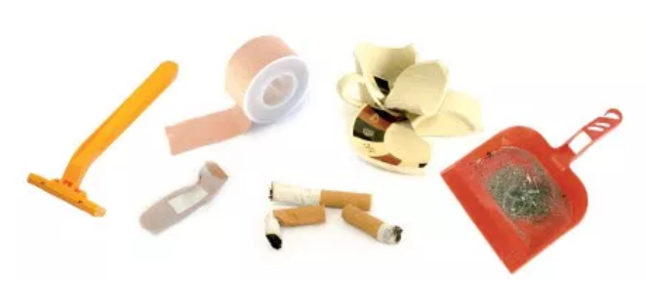
REBUIG

Slide 21
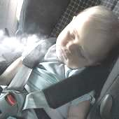
TABAQUISME AMBIENTAL
  Fum de segona mà: inhalació del fumador passiu.
  Fum de tercera mà: inhalació, ingestió, absorció dèrmica.
  Fum de quarta mà: impacte en el medi ambient.
Els infants són especialment vulnerables
La principal font d’exposició és l’àmbit familiar
ES POT PREVENIR!!!
Notes:
La indústria treballa en filtres 100% biodegradables, fets de cànem i de cotó, que puguin servir d’adob natural per a les plantes.
Però no podem deixar tota la responsabilitat als avanços tecnològics: és a les nostres mans reduir les emissions de fum i llançar les burilles en els contenidors adequats. En definitiva ,ser curosos amb el nostre entorn i sobretot ser els garants de la nostra salut i de la salut d’aquells que ens envolten.

Slide 22
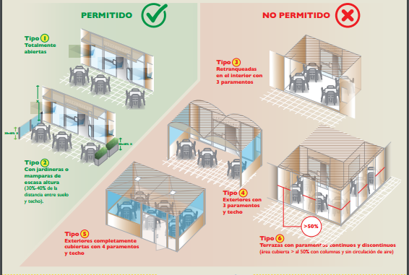
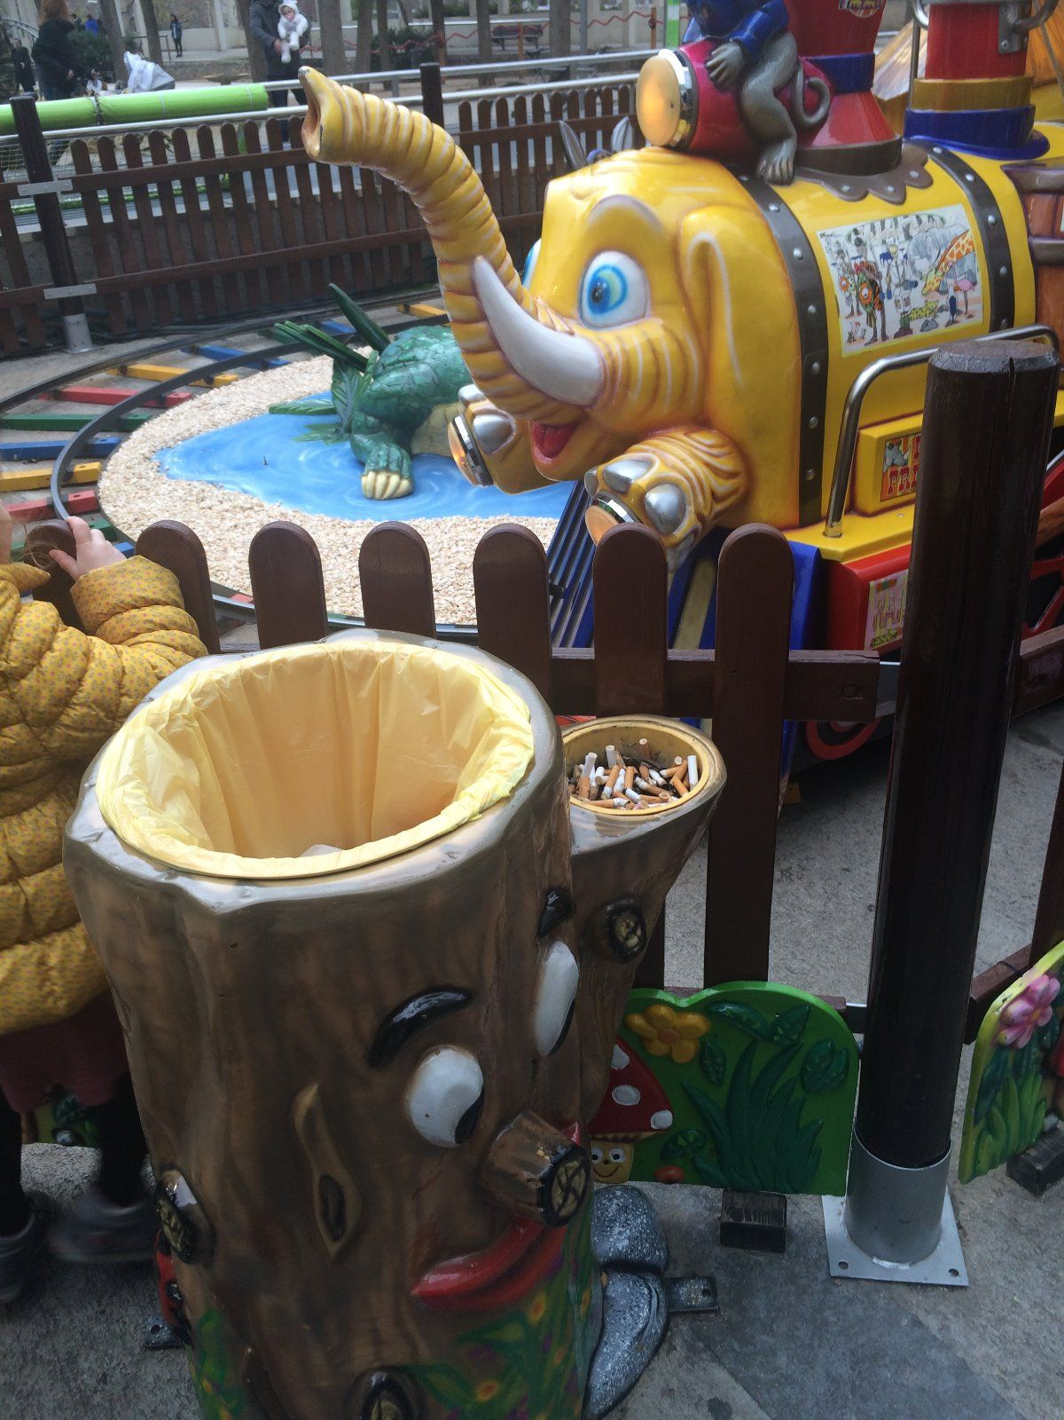
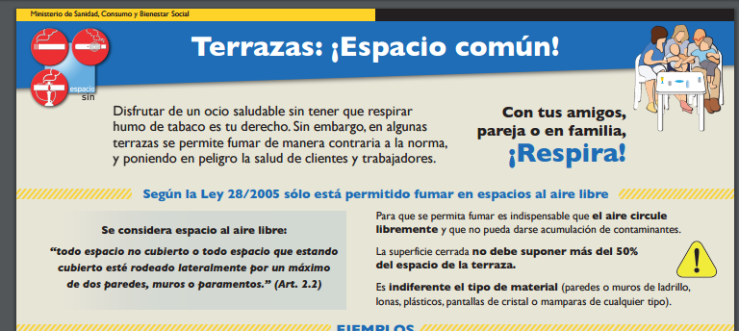
QUE PENSEU DE LES TERRASSES???

Slide 23
DEURES
Calcular l’estalvi.
Portar el contracte i el consentiment informat signats.
PENSA EN EL TEUS BENEFICIS.
Notes:
En aquest moment es pot intentar animar algun participant a fer una carta de comiat al tabac.

Slide 24
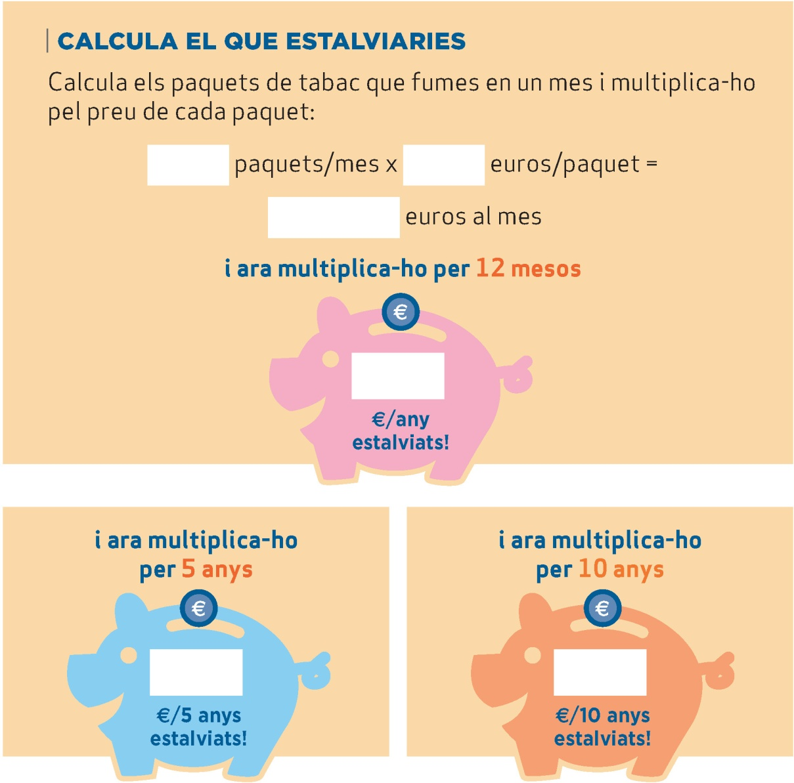

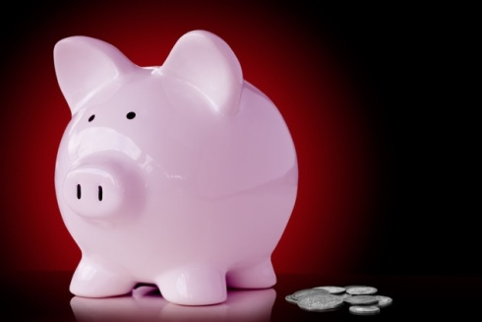
COST DEL TABAC

Slide 25
DEURES

Slide 26
Beneficis

